Slide 1
Прием на целевое обучение на места в пределах целевой квоты в 2024/25 учебном году
ОТВЕТСТВЕННЫЙ СЕКРЕТАРЬ ПРИЕМНОЙ КОМИССИИ
БАЁВ ИЛЬЯ АЛЕКСАНДРОВИЧ

Slide 2
388 целевых мест
Направление подготовки | По формам обучения
 | очная | очно-заочная | заочная
БАКАЛАВРИАТ (39 образовательных программ) | 220 |  | 83
44.03.01 Педагогическое образование |  |  | 35
44.03.02 Психолого-педагогическое образование | 5 |  | 10
44.03.03 Специальное (дефектологическое) образование | 24 |  | 20
44.03.05 Педагогическое образование (с двумя профилями подготовки) | 191 |  | 18
МАГИСТРАТУРА (23 образовательных программы) | 25 | 4 | 56
44.03.01 Педагогическое образование | 11 | 4 | 28
44.03.02 Психолого-педагогическое образование | 8 |  | 17
44.03.03 Специальное (дефектологическое) образование | 6 |  | 11

Slide 3
Оформление предложения
ЗАКАЗЧИК
Предложение о заключении договора о целевом обучении

Slide 4
Оформление предложения
ЗАКАЗЧИК
Предложение о заключении договора о целевом обучении
Адресат
Тип предложения:
для студентов
по квоте
не по квоте

Slide 5
Оформление предложения
ЗАКАЗЧИК
Предложение о заключении договора о целевом обучении
Адресат
Характеристики образовательной программы
Тип предложения:
для студентов
по квоте
не по квоте
уровень образования
организация
форма обучения
образователь-ная программа

Slide 6
Оформление предложения
ЗАКАЗЧИК
Предложение о заключении договора о целевом обучении
Адресат
Характеристики образовательной программы
Меры поддержки
Тип предложения:
для студентов
по квоте
не по квоте
уровень образования
организация
форма обучения
образователь-ная программа
самостоятель-ная стипендия ≥ 2450 руб.
иные меры поддержки

Slide 7
Оформление предложения
ЗАКАЗЧИК
Предложение о заключении договора о целевом обучении
Адресат
Характеристики образовательной программы
Меры поддержки
Требования к успеваемости
Тип предложения:
для студентов
по квоте
не по квоте
уровень образования
организация
форма обучения
образователь-ная программа
самостоятель-ная стипендия ≥ 2450 руб.
иные меры поддержки
сокращение и восстановле-ние мер поддержки

Slide 8
Оформление предложения
ЗАКАЗЧИК
Предложение о заключении договора о целевом обучении
Адресат
Характеристики образовательной программы
Меры поддержки
Требования к успеваемости
Ответственность сторон
Тип предложения:
для студентов
по квоте
не по квоте
уровень образования
организация
форма обучения
образователь-ная программа
самостоятель-ная стипендия ≥ 2450 руб.
иные меры поддержки
сокращение и восстановле-ние мер поддержки
поступающий – отчисление
заказчик – штраф в разме-ре стоимости года обучения

Slide 9
Оформление предложения
ЗАКАЗЧИК
Предложение о заключении договора о целевом обучении
До 10 июня 2024 года
Адресат
Характеристики образовательной программы
Меры поддержки
Требования к успеваемости
Ответственность сторон
Тип предложения:
для студентов
по квоте
не по квоте
уровень образования
организация
форма обучения
образователь-ная программа
самостоятель-ная стипендия ≥ 2450 руб.
иные меры поддержки
сокращение и восстановле-ние мер поддержки
поступающий – отчисление
заказчик – штраф в разме-ре стоимости года обучения

Slide 10
Оформление предложения
ЗАКАЗЧИК
Предложение о заключении договора о целевом обучении
До 10 июня 2024 года
Адресат
Характеристики образовательной программы
Меры поддержки
Требования к успеваемости
Ответственность сторон
УНИВЕРСИТЕТ

Slide 11
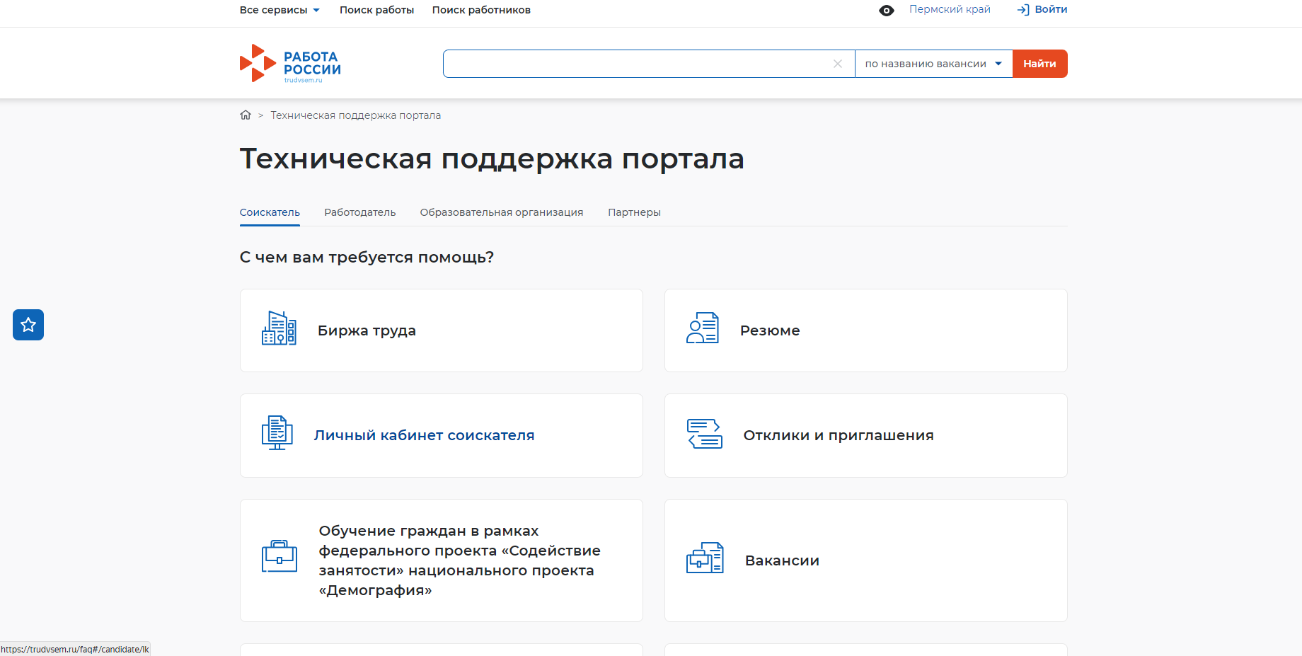
HTTPS://TRUDVSEM.RU/FAQ

Slide 12
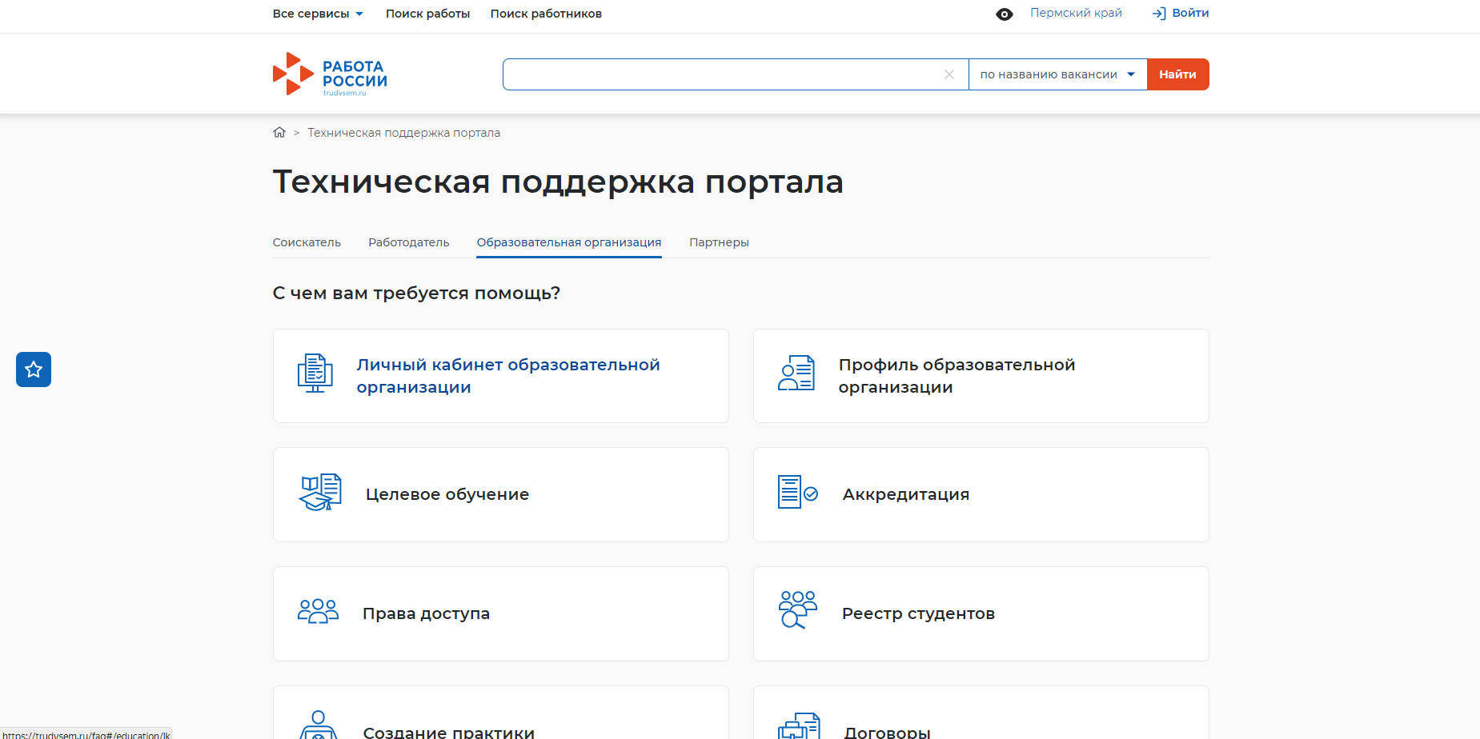
HTTPS://TRUDVSEM.RU/FAQ

Slide 13
Все о приеме на обучение НА USPU.RU/ABITUR ПРИЕМНАЯ КОМИССИЯ УРГПУ пр.Космонавтов, д.26, каб.145 (343) 38 38 438; PRIEM@USPU.RU
ТЕХ. поддержка портала «работа в россии» 8-800-775-63-81
support_portal@rostrud.gov.ru

